Slide 1
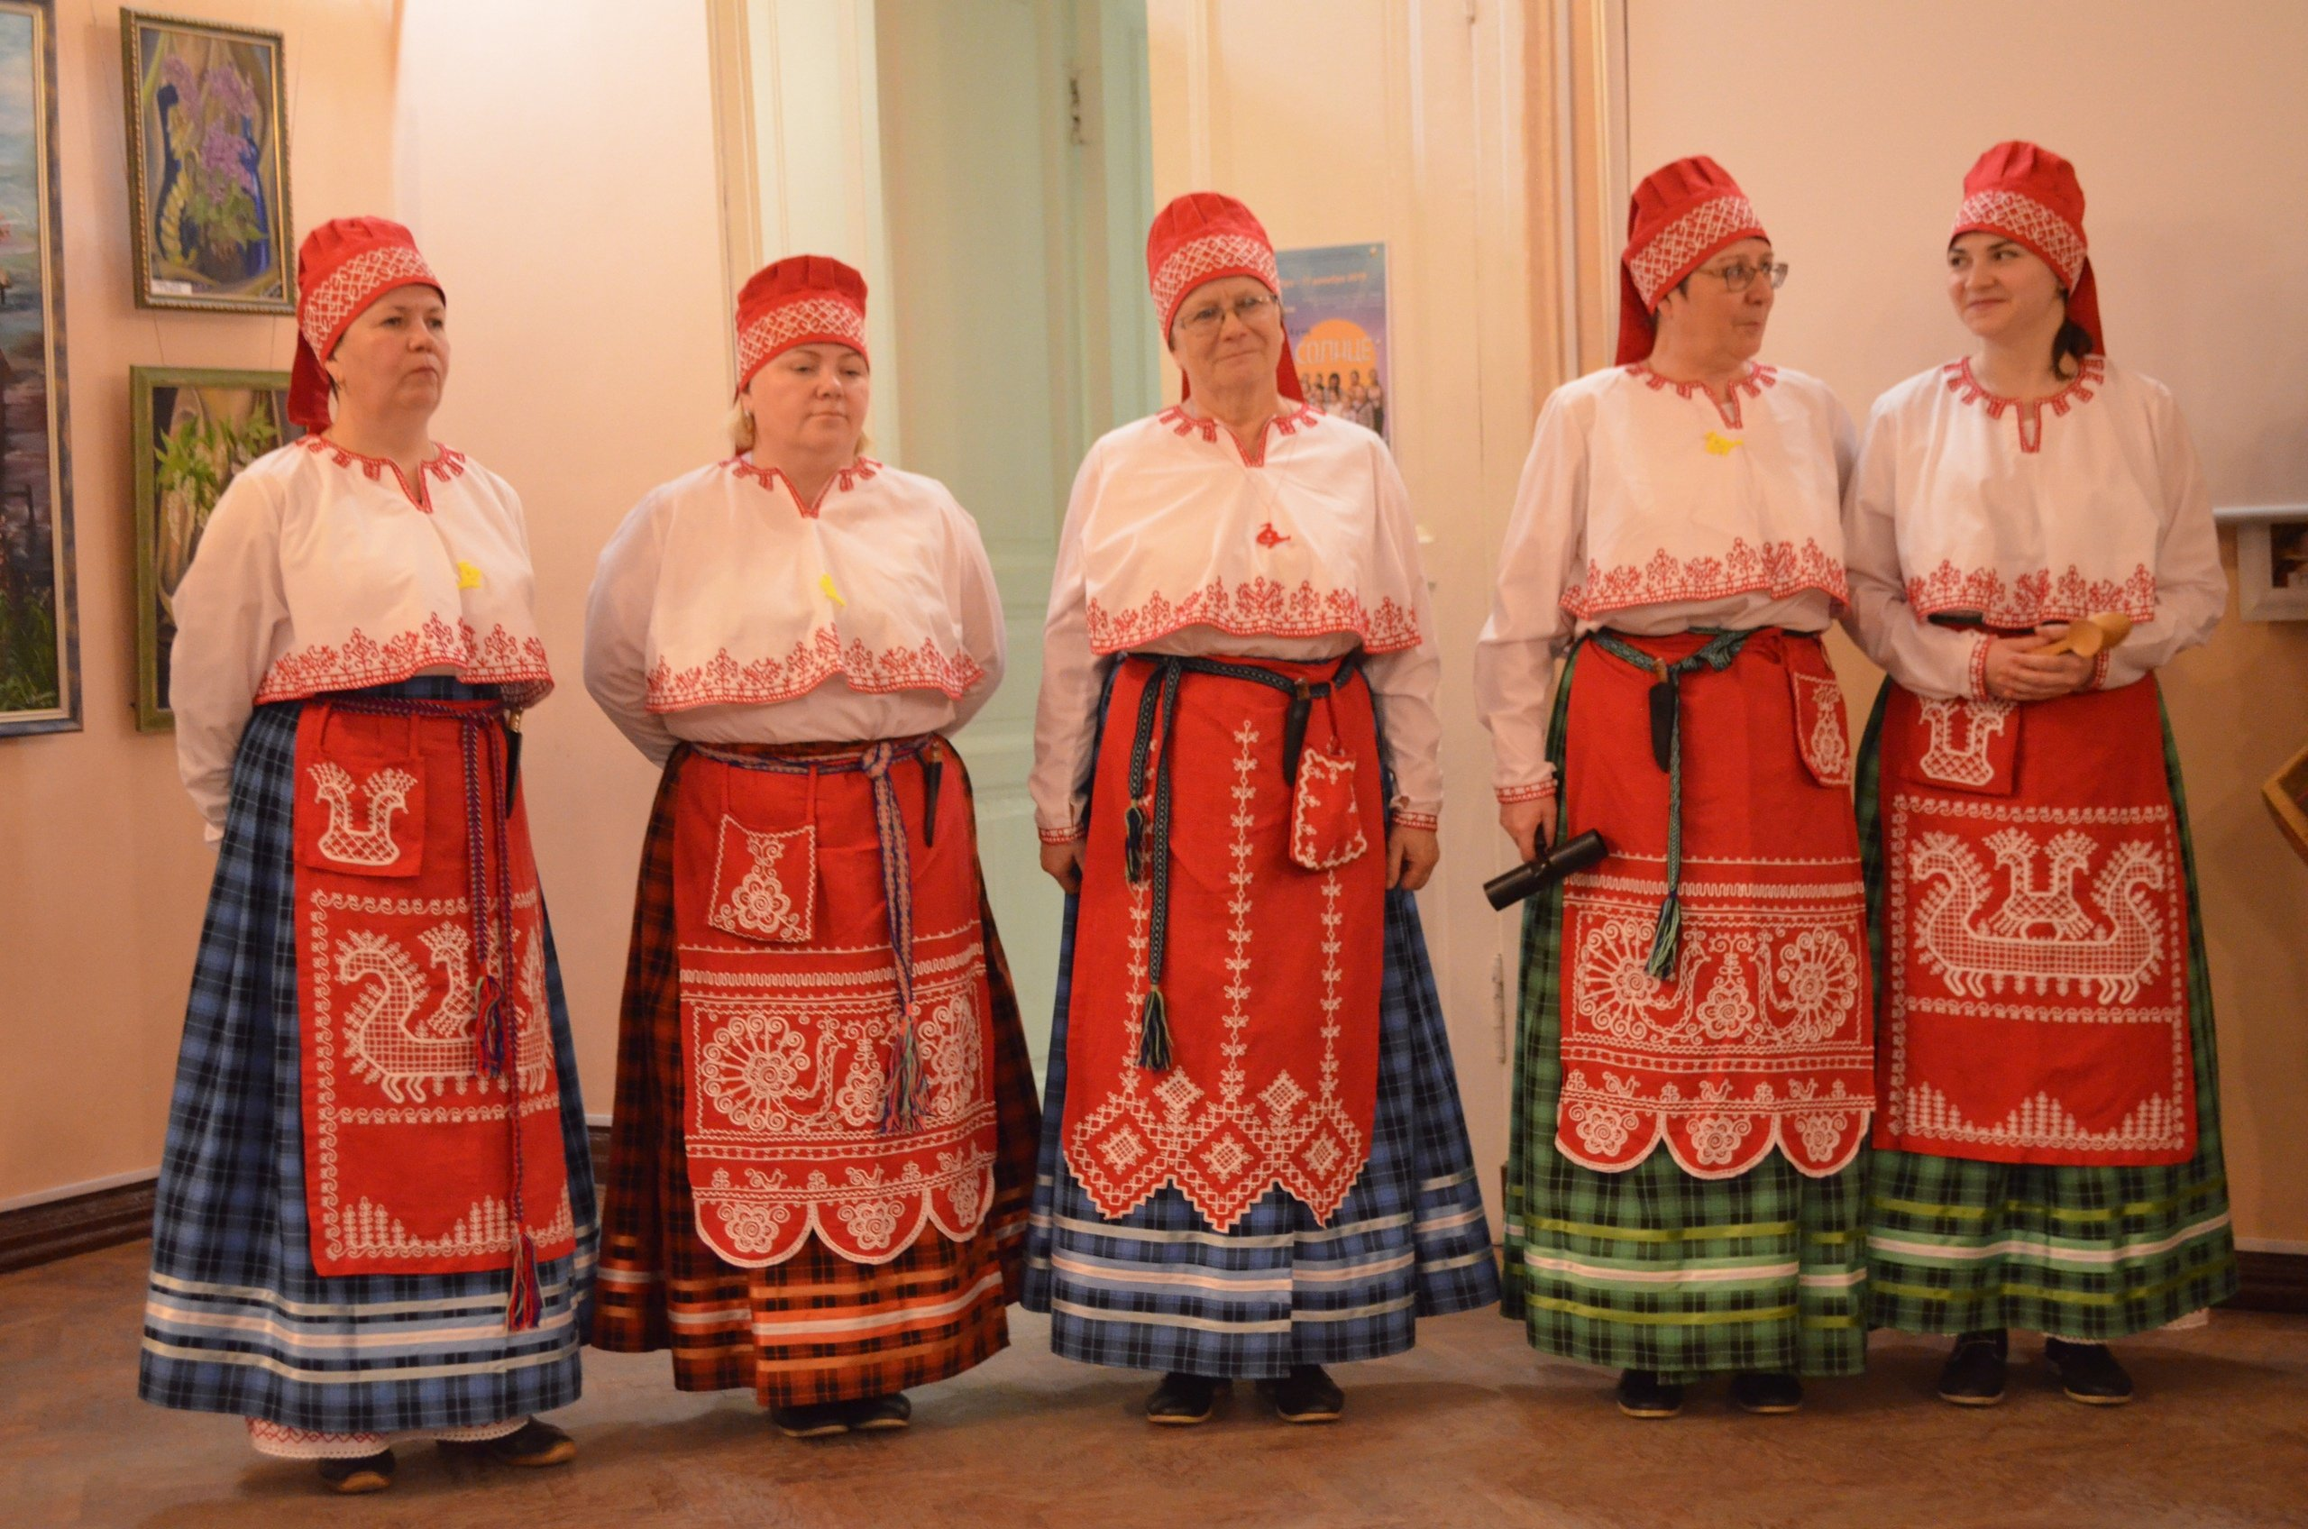
Вепский костюм.

Slide 2
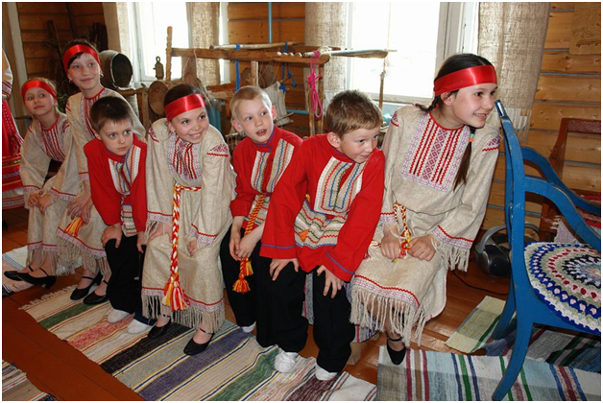
Вепсы это сравнительно небольшая народность, которая проживает в пределах Республики Карелии.

Slide 4
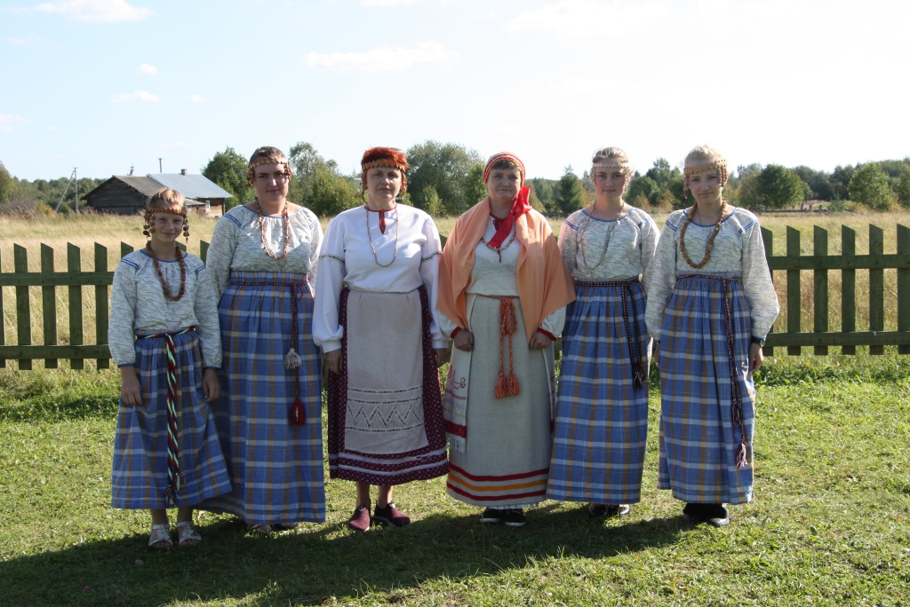
Вепсы в Вологодской области.

Slide 5
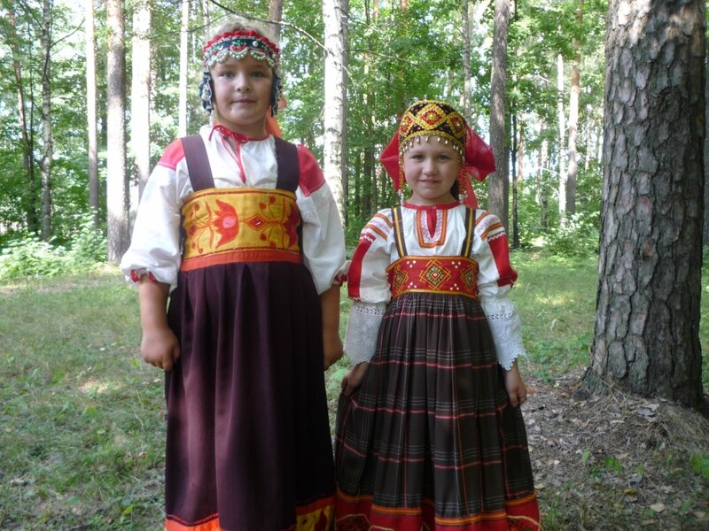
Вепсы. Тверские Карелы.

Slide 6
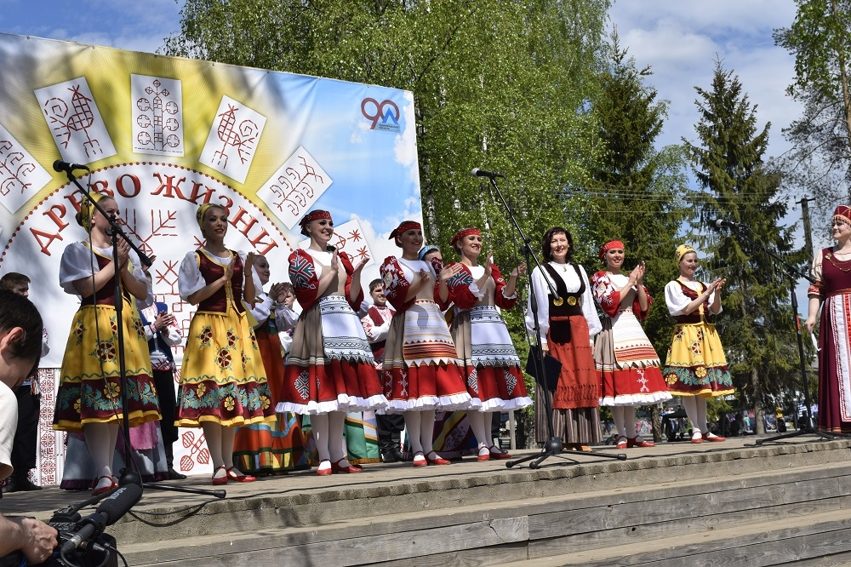
Ежегодно в селе Винницы Ленинградской области проходит фестиваль «Дерево жизни», где проводят конкурсы национальных костюмов.

Slide 7
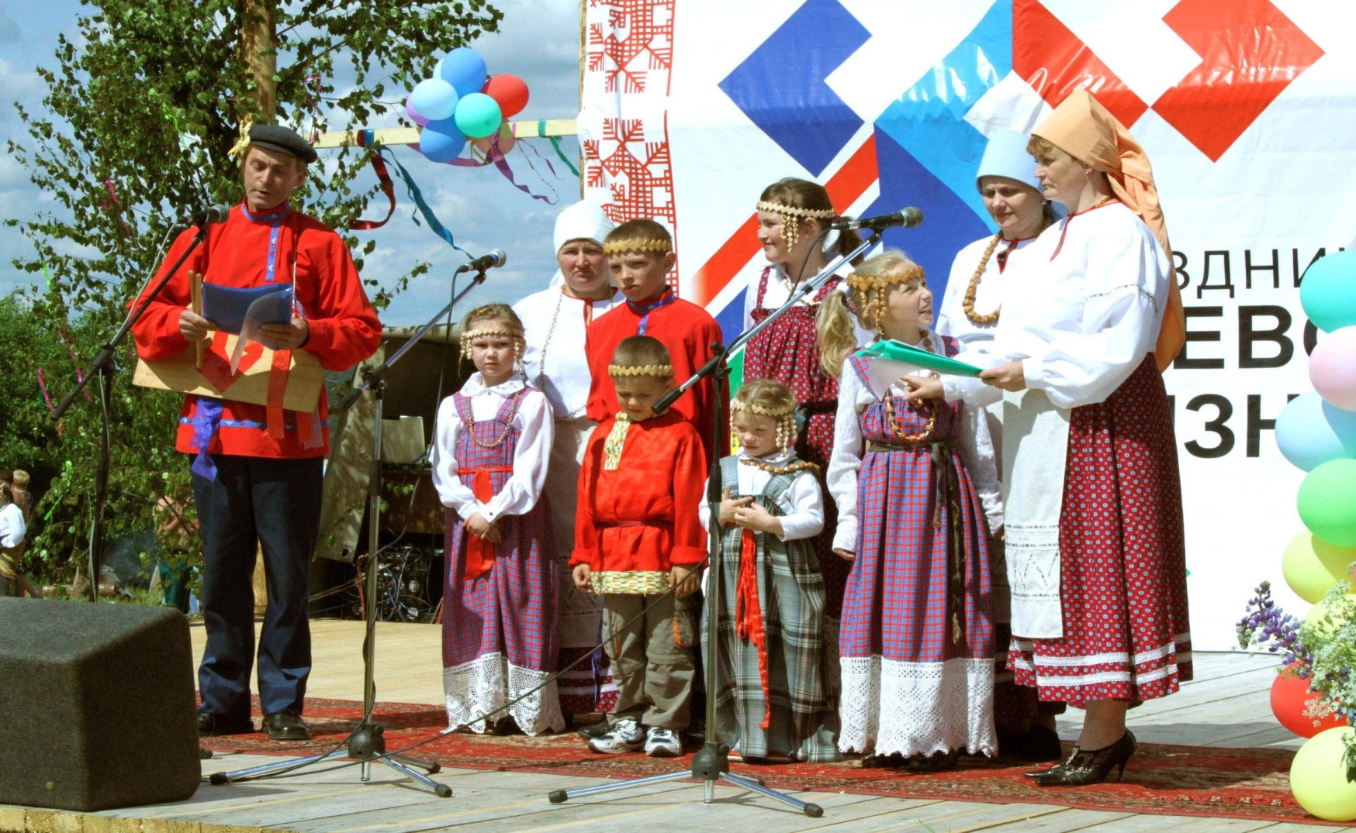
Вепсы. Народ Вологодская область, Бабаевский район.

Slide 8
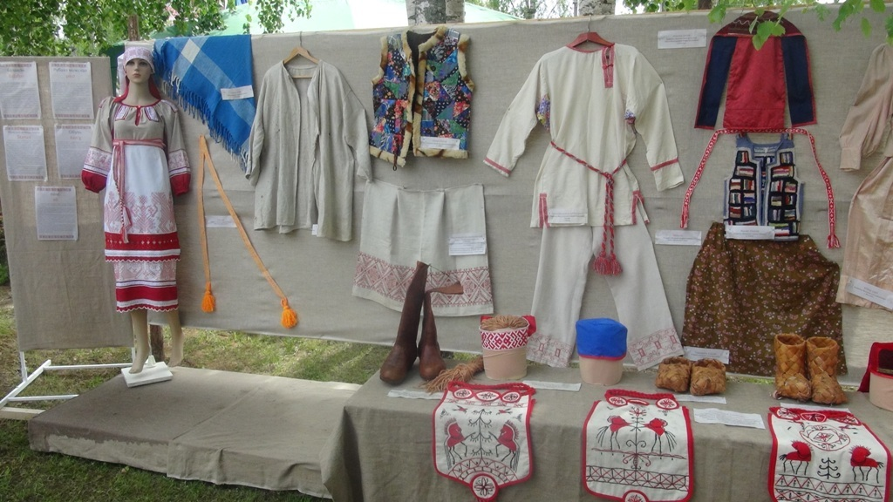
Сейчас вепсы не носят свои национальные костюмы, но бережно хранят их в бабушкиных сундуках и одевают на фестивали .

